Slide 1
Gouvernance de la Sécurité Routière
Au Maroc
MINISTERE DU TRANSPORT ET DE LA LOGISTIQUE
Marrakech, le Lundi 26 Septembre 2023

Slide 2
Sommaire
1
Problématique de la sécurité routière au Maroc et naissance de la Stratégie Nationale de la sécurité routière 2004 – 2013
2
Stratégie Nationale de la sécurité routière 2017-2026
2
Gouvernance de la sécurité routière
3
2
4
5

Slide 3
Sommaire
1
Problématique de la sécurité routière au Maroc et naissance de la Stratégie Nationale de la sécurité routière 2004 – 2013
2
Stratégie Nationale de la sécurité routière 2017-2026
2
Gouvernance de la stratégie Nationale de sécurité routière
3
2
4
5

Slide 4
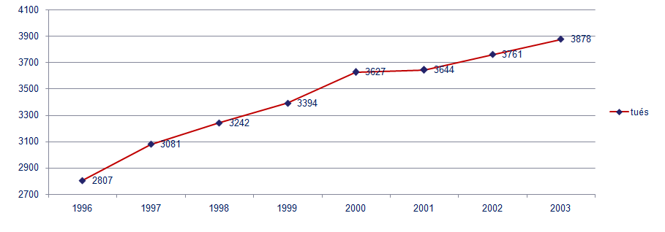
Evolution du nombre de tués victimes des accidents de la circulation

Slide 5
Première Stratégie Nationale de la sécurité routière 2004 – 2013
Axes stratégiques des PSIUs
PSIU I
PSIU II
PSIU III
Coordination et gestion de la sécurité routière à haut niveau
1
Législation
2
Contrôle et sanctions
3
Formation des conducteurs et examen du permis de conduire
4
Amélioration des infrastructures urbaines et voiries urbaines
5
Amélioration des secours dispensés aux victimes des accidents
6
Communication et sensibilisation
7
8
Education Routière
Recherche scientifique et veille technologique sur la sécurité routière
9

Slide 6
Mise en place de la première stratégie nationale de la sécurité routière 2004-2013
2003
  Mise en place d’une stratégie nationale de sécurité routière, sur une période de 10 ans, pour lutter contre la recrudescence des accidents de la circulation routière
  Objectif : Inverser la tendance à la hausse, puis réduire de manière durable et continue le nombre annuel de tués et de blessés graves
  Outil : Le Plan Stratégique Intégré d’Urgence triennal (PSIU)
2004
PSIU I
  Objectif du PSIU I : Stabiliser le nombre de tués et de blessés
  Ce premier plan a été l’occasion d’amorcer la mise en œuvre de la stratégie nationale de sécurité routière et de montrer que le fléau de l’insécurité routière pouvait être contrecarré par la mise en œuvre intégrée du plan à travers la définitions des axes stratégiques.
PNC I
  L’axe 3 « Contrôle et sanctions » constitue un axe phare et un levier incontournable pour atteindre les objectifs de la sécurité routière inscrits au PSIU.
  Le PNC est un cadre de travail permettant le maximum de coordination, de concertation, de complémentarité et de synergie entre les différents corps de contrôle.
2006
2008
PSIU II
  Objectif : Instaurer une tendance continue à la baisse des nombres annuels de tués et de blessés graves
PNC II
2010
6

Slide 7
Mise en place de la première stratégie nationale de la sécurité routière 2004-2013
2010
mars
  Résolution de l’Assemblée générale des Nations Unies proclamant la décennie 2011 – 2020 « décennie d’action pour la sécurité routière »
  Objectif : stabiliser puis réduire le nombre de décès imputables aux accidents de la route dans le monde
1er octobre
  Entrée en vigueur de la loi 52-05 portant code de la route
2011
  Mise en œuvre des dispositions du code de la route
PSIU III
PNC III
2013
2014-2015
  Evaluation de la stratégie et élaboration d’une nouvelle stratégie de sécurité routière
2017
Lancement de la 2ème stratégie nationale de sécurité routière 2017-2026, déclinée à travers 1er Plan d’Action Quinquennal 2017-2021
2020
Mise en place de l’Agence Nationale de la Sécurité Routière (NARSA)
7

Slide 8
Impact de la mise en œuvre de la stratégie nationale de la sécurité routière
En absence de la Stratégie

Slide 9
Ordre du jour
1
Problématique de la sécurité routière au Maroc et naissance de la Stratégie Nationale de la sécurité routière 2004 – 2013
2
Stratégie Nationale de la sécurité routière 2017-2026
2
Gouvernance de la stratégie Nationale de sécurité routière
3
2
4
5

Slide 10





Stratégie Nationale de la sécurité routière 2017-2026
Vision « Pour un système routier plus sûr et un comportement routier citoyen»
Pour la stratégie 2017-2026, le Maroc a décidé de retenir une vision plus exigeante et concentrée sur le long terme avec des objectifs de réduction de pertes de vies assortis d'échéances qui sont à la fois exigeantes et réalistes, tout en étant cohérents avec les objectifs de la Décennie d'Action pour la Sécurité Routière des Nations Unies 2011-2020 dont le plan d’action repose sur les cinq piliers suivants :
Gestion de la Sécurité Routière ;
Sécurité des routes et mobilité ;
Sécurité des véhicules ;
Sécurité des usagers ;
Réponse après les accidents.
2026
-50 %
2021
-25 %
2017
Début de MEO de la Stratégie

Slide 11
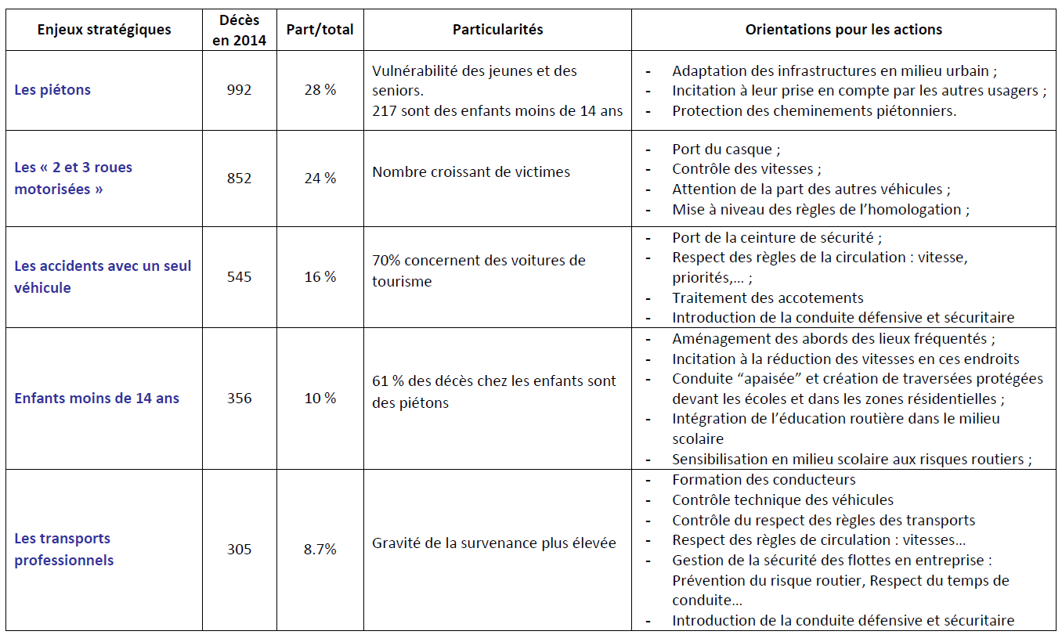
Stratégie Nationale de Sécurité Routière 2017-2026
Enjeux et orientations stratégiques

Slide 12
Stratégie Nationale de Sécurité Routière 2017-2026
ENJEUX STRATEGIQUES (5 enjeux)
Piétons | 2/3 roues motorisés | Accidents impliquant un seul véhicule | Enfants de 0 à 14 ans | Transport professionnel
Gestion de la sécurité routière
Routes plus sûres
PILIERS (5 PILIERS)
Véhicules plus sûres
Réponse après l'accident
Comportement plus sûr des usagers:
contrôle et Sanctions؛
Formation;
Sensibilisation

Slide 13
Ordre du jour
1
Problématique de la sécurité routière au Maroc et naissance de la Stratégie Nationale de la sécurité routière 2004 – 2013
2
Stratégie Nationale de la sécurité routière 2017-2026
2
Gouvernance de la stratégie Nationale de sécurité routière
3
2
4
5

Slide 14
Composante de la gouvernance de la Sécurité routière
Volet Stratégique
Volet Opérationnel
Volet Données
Comités de gouvernance
(CISR-CPSR-CRSR)
L’Observatoire
Comité national du suivi des actions
de contrôle et de l’application des
sanctions;
Commission d’examen et de la
validation des données des accidents
de la circulation;
Les commissions Ad-hoc

Slide 15
Composante de la gouvernance de la Sécurité routière
Volet Stratégique
Volet Opérationnel
Volet Données
Comités de gouvernance
(CISR-CPSR-CRSR)
L’Observatoire
Comité national du suivi des actions
de contrôle et de l’application des
sanctions;
Commission d’examen et de la
validation des données des accidents
de la circulation;
Les commissions Ad-hoc

Slide 16
Gouvernance de la sécurité routière: Volet Stratégique
Présidé par le chef de gouvernement
CISR
Secrétariat: METLE (DTR)
Gouvernance de la sécurité routière
CRSR
CPSR
Présidés par les Walis des régions
Présidé par le Ministre chargé du Transport
Secrétariat: DRETL
Secrétariat: NARSA

Slide 17
Gouvernance de la sécurité routière: Volet Stratégique
CISR
CPSR
CRSR
Adopter la stratégie nationale intégrée en matière de sécurité routière proposée par le CPSR
Proposer une stratégie nationale intégrée de la sécurité routière ;
Elaborer un plan d'action régional pour la mise en œuvre de la stratégie nationale de sécurité routière et des plans d'action nationaux et de veiller sur son exécution ;
Examiner les stratégies régionales de la sécurité routière ;
Coordonner la mise en œuvre des plans d'action qui en découlent et de leur évaluation;
Elaborer des plans d’action et des programmes de mise en œuvre de la stratégie adoptée par le CISR ;
Assurer le suivi des actions engagées sur le plan régional en matière de sécurité routière ;
Coordonner également l'utilisation des moyens mis à cet effet à la disposition des départements ministériels concernés.
Coordonner la mise en œuvre des plans d’actions sectoriels ;
Etablir un rapport d'évaluation trimestriel relatif au plan d'action du comité régional et l'adresser au comité permanent.
Suivre et évaluer la réalisation des plans d'action et des programmes nationaux et régionaux ;
Piloter les études intersectorielles relatives à la sécurité routière ;
Prendre connaissance des résultats des études sectorielles ayant un impact sur la sécurité routière.

Slide 18
Composante de la gouvernance de la Sécurité routière
Volet Stratégique:
Volet Opérationnel
Données
Comités de gouvernance
(CISR-CPSR-CRSR)
L’Observatoire;
Interopérabilité entre les différents
systèmes d’informations (radars,
carte grise, trafic, état civile,……)
Comité national du suivi des actions
de contrôle et de l’application des
sanctions;
Commission d’examen et de la
validation des données des accidents
de la circulation;
Les commissions Ad-hoc

Slide 19
Gouvernance de la sécurité routière : Observatoire
Une base de données riches, alimentées mensuellement par les données des accidents recueillis par les corps de contrôle, notamment la Gendarmerie et la Sureté National;
L’élaboration d’un observatoire de Sécurité Routière est en perspective;
L’amélioration de la qualité des données en assurant l’interopérabilité avec les autres bases de données.

Slide 20
Composante de la gouvernance de la Sécurité routière
Volet Stratégique
Volet Opérationnel
Volet Données
Comités de gouvernance
(CISR-CPSR-CRSR)
L’Observatoire
Comité national du suivi des actions
de contrôle et de l’application des
sanctions;
Commission d’examen et de la
validation des données des accidents
de la circulation;
Les commissions Ad-hoc

Slide 21
Gouvernance de la sécurité routière : Volet opérationnel
L’action «Contrôle-Sanction », est un levier incontournable de la stratégie nationale de la sécurité routière
Notes:
21

Slide 22
Gouvernance de la sécurité routière : Volet opérationnel
Le contrôle routier est assuré par 3 corps de contrôles:
Gendarmerie Royale
  Opère en hors agglomération
Sûreté Nationale
  Opère en agglomération
Contrôleurs relevant du MTL
  Contrôle des Transports routiers professionnels
Notes:
22

Slide 23
Gouvernance de la sécurité routière : Volet opérationnel
Le plan national de contrôle routier (PNC) triennal est le cadre de travail qui permet le maximum de coordination et de concertation entre les différents corps de contrôle( Gendarmerie, sûreté nationale et les contrôleurs du METL) et les parquets en vue de lutter efficacement contre le fléau des accidents de la circulation
Notes:
23

Slide 24
Gouvernance de la sécurité routière : Volet opérationnel
Stratégique
Les directives et les objectifs de la stratégie nationale de sécurité routière 2017-2026 ;
Analyse de données
Le bilan des réalisations des différents organismes de contrôle routier 2018-2020 ;
Opérationnels
La capacité d’action des différents organismes de contrôle routier ;
L’évolution des indicateurs de sécurité routière 2010-2019 ;
L’analyse des causes des accidents routiers au Maroc ;
Contraintes budgétaires
Les zones d’accumulation des accidents
Les objectifs à atteindre, les indicateurs de performance;
Plan de communication
Notes:
24

Slide 25
Gouvernance de la sécurité routière : Volet opérationnel
Priorité 1 :
Contrôle de l’excès de vitesse ;
Contrôle de l’utilisation du téléphone au volant ;
Non port de la ceinture de sécurité ;
Non port de casque ;
Contrôle de l’alcoolémie ;
Contrôle du respect des passages piétons par les conducteurs.
Priorité 2 :
Non-respect du feu rouge ;
Non respect du panneau « Stop » ;
Changement de direction sans signalisation ;
Dépassement défectueux ;
Non-respect de la priorité ;
Contrôle de la traversée irrégulière des piétons ;
Mettre en œuvre l’ordonnancement des contre-visites des véhicules présentant des défauts mécaniques.
Notes:
25

Slide 26
Gouvernance de la sécurité routière : Volet opérationnel
Sureté National
Contrôle des grands excès de vitesse ;
Gendarmerie Royale
Contrôle des grands excès de vitesse ;
Ministère du Transport et de la Logistique
Contrôle de l’utilisation ou la communication par le téléphone;
Non port de la ceinture de sécurité ;
Non port de casque ;
Contrôle de l’alcoolémie ;
Contrôle du respect des passages piétons par les conducteurs.
Contrôle des professionnels : Vitesse, respect du temps de conduite et repos ... ;
Contrôle de l’utilisation ou la communication par le téléphone ;
Non port de la ceinture de sécurité aux places avant et arrière des véhicules ;
Non port de casque ;
Contrôle de l’alcoolémie ;
Contrôle du respect des passages piétons par les conducteurs.
Contrôle du respect du temps de conduite et repos ;
Contrôle de la surcharge technique ;
Contrôle du respect de nombre de personnes transportées par les autocars ;
Mettre en œuvre l’ordonnancement des contre-visites des véhicules présentant des défauts mécaniques.
Contrôle de la ceinture de sécurité au niveau des autocars ;
Notes:
26

Slide 27
Merci pour votre attention

